Slide 1
CHÀO MỪNG
CÁC CON THAM GIA GIỜ HỌC
BÀI 22. MẠCH ĐIỆN ĐƠN GIẢN
Môn KHTN lớp 8

Slide 2
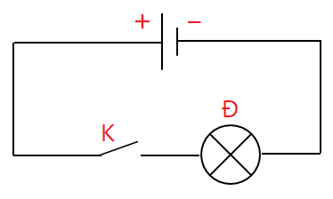
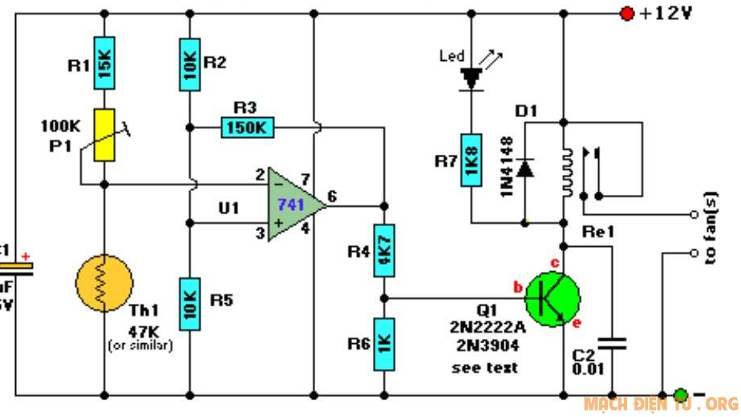
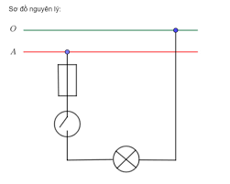
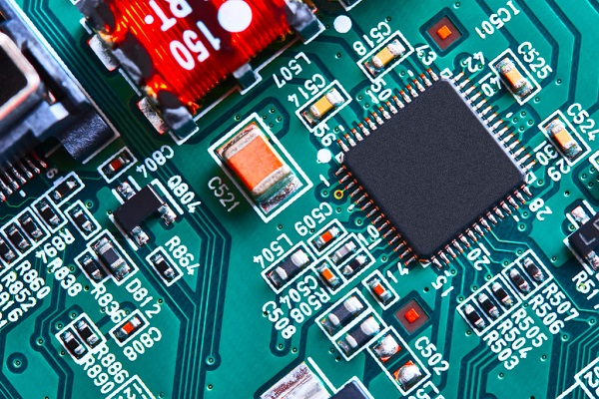
MỘT SỐ SƠ ĐỒ, HÌNH ẢNH MẠCH ĐIỆN

Slide 3
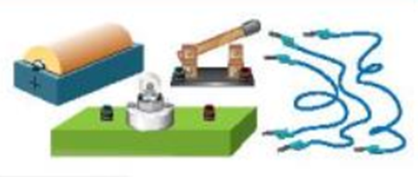
BÀI 22. MẠCH ĐIỆN ĐƠN GIẢN
Mở đầu
? Có một pin, một bóng đèn pin, một công tắc, các đoạn dây nối (hình bên). Làm cách nào để bóng đèn pin phát sáng?
- Để bóng đèn pin phát sáng, ta phải dùng các đoạn dây nối để nối các dụng cụ: pin, bóng đèn, công tắc với nhau theo Hình 22.1 thành một mạch kín, gọi là mạch điện.
?

Slide 4

BÀI 22. MẠCH ĐIỆN ĐƠN GIẢN
I. Mạch điện và các bộ phận của mạch điện
Mạch điện nói chung thông thường gồm những bộ phận nào?
- Bất cứ mạch điện nào cũng gồm các bộ phận: nguồn điện, dây nối và các thiết bị tiêu thụ năng lượng điện (bóng đèn, động cơ điện, bếp điện, quạt điện, ti vi,...).
- Nhằm mô tả đơn giản một mạch điện và lắp mạch điện đúng yêu cầu, người ta sử dụng kí hiệu biểu thị các bộ phận của mạch điện như

Slide 5
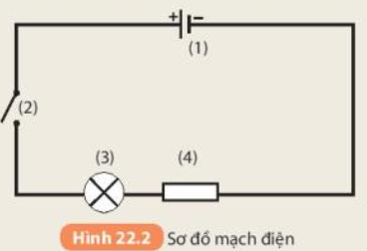
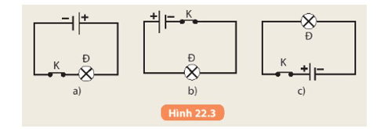
I. Mạch điện và các bộ phận của mạch điện
Hoạt động: nhóm đôi
1. Vẽ sơ đồ của mạch điện trong Hình 22.1.
2. Gọi tên các thiết bị được đánh số từ (1) đến (4) ở sơ đồ mạch điện Hình 22.2.
3. Mắc mạch điện gồm pin, bóng đèn, công tắc, dây nối. Tiến hành kiểm tra và đóng công tắc để đảm bảo mạch điện kín và đèn sáng. Nếu đèn không sáng, tìm nguyên nhân.
4. Dòng điện cung cấp bởi pin hoặc acquy có chiều không đổi gọi là dòng điện một chiều. Người ta quy ước chiều dòng điện trong mạch điện là chiều từ cực dương của nguồn điện qua dây nối và các dụng cụ tiêu thụ điện tới cực âm của nguồn điện. Vẽ mũi tên chỉ chiều dòng điện trong các sơ đồ mạch điện ở Hình 22.3.

Slide 6
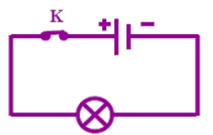
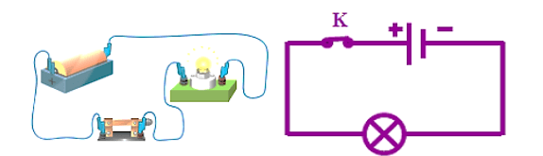
HĐN I.1
HĐN I.2
Tên các thiết bị được đánh số từ (1) đến (4) ở sơ đồ mạch điện là
(1) – nguồn điện
(2) – công tắc mở
(3) – bóng đèn
(4) – điện trở
HĐN I.3
Các bạn mắc mạch điện như sơ đồ sau, khi đóng công tắc
để đảm bảo mạch điện kín và đèn sáng.
- Nếu đèn không sáng kiểm tra một vài yếu tố sau:
+ Kiểm tra xem pin còn điện hay hết ⇒ Nếu hết thì thay pin mới.
+ Kiểm tra bóng đèn còn dây tóc hay đứt ⇒ Nếu bóng hỏng thì thay bóng mới.
+ Kiểm tra các đoạn dây nối có chỗ nào bị hở không, các chốt cắm, mấu nối đã chặt chưa,…. ⇒ Nếu chưa thì chỉnh lại cho mạch kín hoặc thay dây khác.

Slide 7
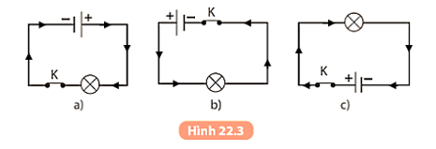
HĐN I.4

Slide 8
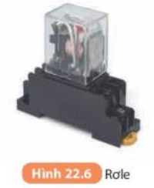
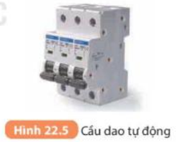
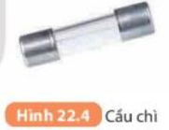
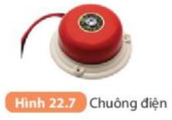
BÀI 22. MẠCH ĐIỆN ĐƠN GIẢN
II. Công dụng của cầu chì, cầu dao tự động, rơle, chuông điện.
Hoạt động: nhóm bốn
Hãy tìm hiểu thông tin SGK cùng hình vẽ H22.4-H22.7 trang 93, 94.
1- Nêu công dụng của cầu chì, cầu dao tự động, rơle, chuông điện.
2- Nêu tóm tắt nguyên tắc hoạt động của của cầu chì, cầu dao tự động, rơle, chuông điện.

Slide 9

II. Công dụng của cầu chì, cầu dao tự động, rơle, chuông điện.
* Cầu chì là một bộ phận của mạch điện, đó là một đoạn dây chì nóng chảy ở nhiệt độ thấp so với các kim loại khác (Hình 22.4). Cẩu chì có tác dụng bảo vệ các thiết bị điện khác trong mạch điện không bị hỏng khi vì một lí do nào đó, dòng điện trong mạch đột ngột tăng quá mức. Lúc đó dây chì nóng chảy (bị đứt), mạch điện bị ngắt.
* Cầu dao tự động được mắc trong mạch điện cũng có tác dụng ngắt mạch như cầu chì (Hình 22.5). Khi dòng diện đột ngột tăng quá mức thì cầu dao sẽ tự động ngắt mạch điện để các thiết bị điện không bị hỏng. Sau khi kiểm tra, sửa chữa xong, cầu dao được đóng lại để mạch điện hoạt động.

Slide 10


* Rơle là dụng cụ được mắc trong mạch điện có tác dụng điều khiển đóng, ngắt mạch điện (Hình 22.6).
Khác với các công tắc thông thường cần đến sự tác động trực tiếp của con người, rơle được sử dụng phổ biến ở các mạch điều khiển tự động, chuyên dụng để đóng, ngắt những dòng điện lớn mà những hệ thống mạch điều khiển không thể trực tiếp can thiệp được.
* Chuông điện là thiết bị điện ứng dụng hoạt động của nam châm điện (Hình 22.7). Chuông điện phát ra âm thanh khi có dòng điện chạy qua.

Slide 11
II. Công dụng của cầu chì, cầu dao tự động, rơle, chuông điện.
Hoạt động: nhóm đôi
1. Trong mạng điện của gia đình có sử dụng những thiết bị nào sau đây: cấu chì, cầu dao tự động, rơle, chuông điện? Hãy nêu công dụng của chúng.
2. Nêu sự giống và khác nhau của cầu chì, cầu dao tự động, rơle.

Slide 12
II. Công dụng của cầu chì, cầu dao tự động, rơle, chuông điện.
1. Trong mạng điện của gia đình có sử dụng những thiết bị như: cầu chì, cầu dao tự động, rơle, chuông điện.
Thiết bị điện | Công dụng
Cầu chì | Bảo vệ các thiết bị điện khác trong mạch điện không bị hỏng khi vì một lí do nào đó, dòng điện trong mạch đột ngột tăng quá mức.
Cầu dao tự động | Cầu dao sẽ tự động ngắt mạch điện để các thiết bị điện không bị hỏng khi dòng điện đột ngột tăng quá mức.
Rơle | Điều khiển đóng, ngắt mạch điện tự động.
Chuông điện | Phát ra âm thanh khi có dòng điện chạy qua.

Slide 13
II. Công dụng của cầu chì, cầu dao tự động, rơle, chuông điện.
2- Sự giống và khác nhau của cầu chì, cầu dao tự động, rơle.
Giống: để bảo vệ mạch điện và cảnh báo sự cố xảy ra
Khác:
Cầu chì: Ngắt mạch điện bằng nhiệt nóng chảy dây, khi mạch điện an toàn phải thay thế mới cầu chì.
Cầu dao tự động: Ngắt mạch điện bằng điện áp, Khi mạch điện an toàn sử dụng lại được không phải thay mới.
Rơle: tự động đóng ngắt mạch điện.

Slide 14
LUYỆN TẬP
Câu hỏi 1: Trong mạng điện gia đình em có sử dụng cầu chì không? Nếu có thì cầu chì được mắc ở vị trí nào? Có công dụng gì?
Trả lời: Cầu chì được mắc ở trên dây pha, trước công tắc và ổ điện.
Công dụng của cầu chì: phòng tránh các hiện tượng quá tải trên đường dây gây cháy, nổ khẩn cấp.
Câu hỏi 2: Trong mạng điện nhà em có sử dụng cầu dao tự động không? Nó được đặt ở vị trí nào? Có công dụng gì?
Trả lời: Cầu dao tự động mắc vào dây pha trước công tắc và ổ lấy điện.
Công dụng: thường được dùng để đóng ngắt mạch điện, giúp bảo vệ hệ thống điện cùng các thiết bị điện trong mạch điện trong trường hợp quá tải, hay sụt áp, ngắn mạch…

Slide 15
LUYỆN TẬP
Câu hỏi 3: Trong gia đình em có thiết bị điện nào dùng rơle? Rơle trong các thiết bị đó có công dụng gì?
Trả lời: Các thiết bị điện nào dùng rơle: tủ lạnh, tủ điện, tủ điều khiển hay các loại máy móc công nghiệp,...
Công dụng: có tác dụng điều khiển đóng, ngắt mạch điện tự động.
Câu hỏi 4: Nhà em có lắp chuông điện không? Chuông điện thường được đặt ở vị trí nào trong nhà? Nó có công dụng gì?
Trả lời: Chuông điện thường được đặt ở ngoài cửa, cổng.
Công dụng: dùng để làm chuông cửa điện, chuông điện để báo giờ làm việc tự động hoặc làm chuông báo động khẩn cấp.

Slide 16
VẬN DỤNG
Hoạt động: cá nhân
Nhận biết được các thiết bị bảo vệ mạng điện trong gia đình.
Tìm hiểu cấu tạo và hoạt động của chiếc đèn pin thường dùng, vẽ sơ đồ mạch điện của đèn pin.
Mắc được mạch điện đơn giản để trang trí, gồm pin, dây nối, bóng đèn, công tắc.
Thời hạn báo cáo sản phẩm: tiết học tới.

